Slide 1
如何使用Online-judge
與網路大學繳交程式作業

Slide 2
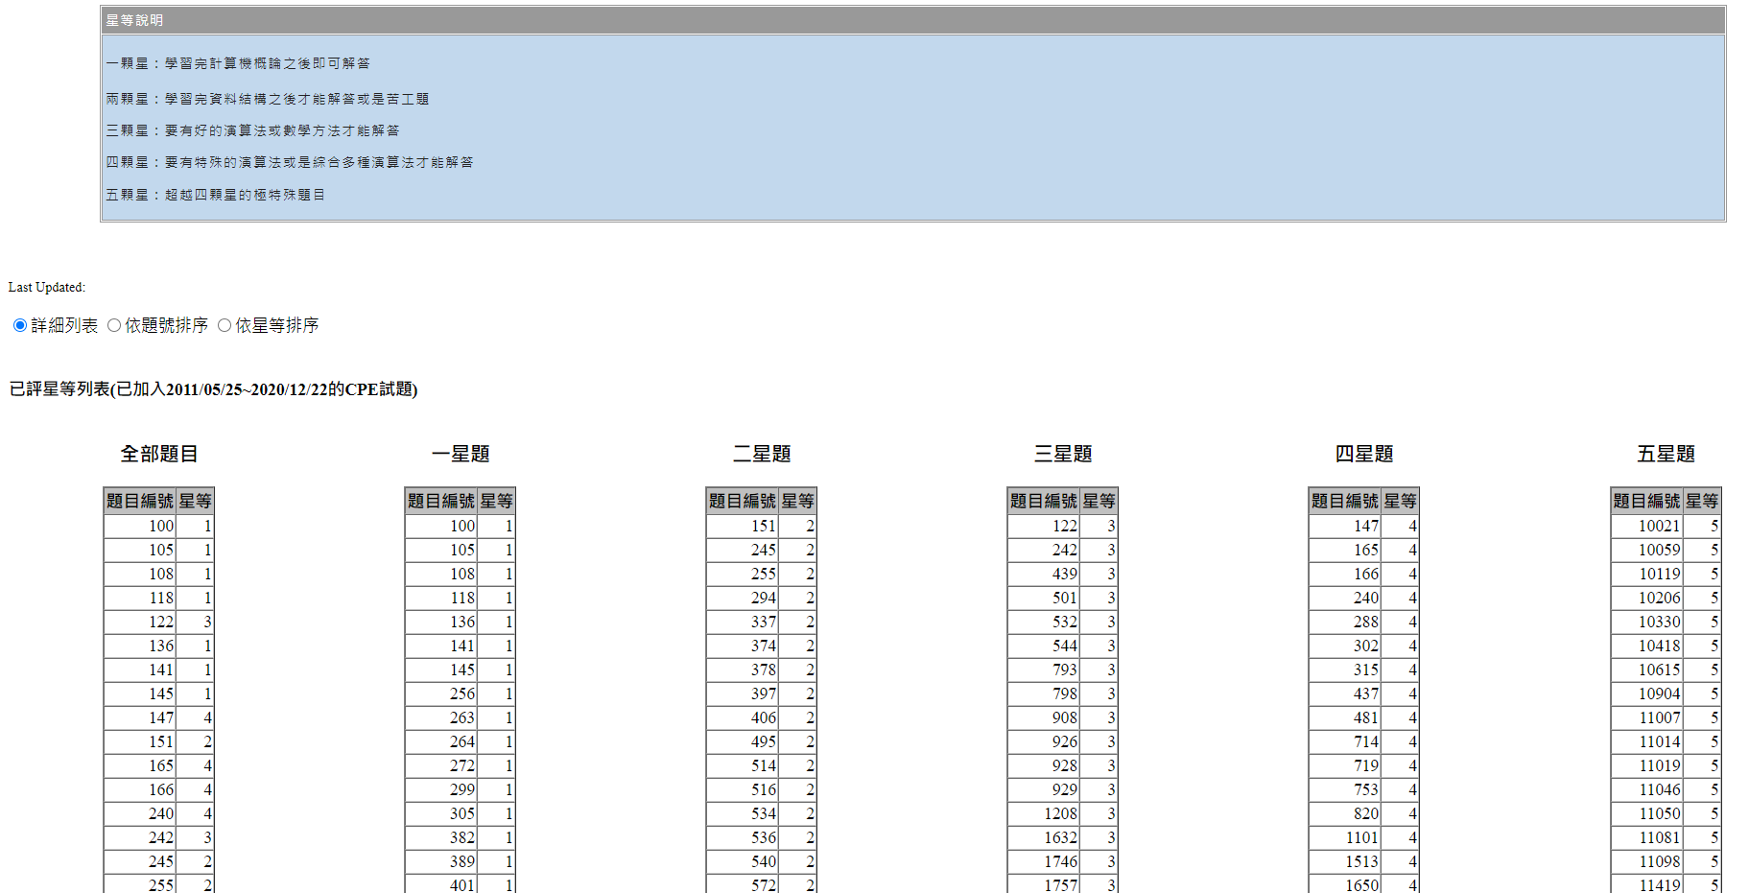
先上高程網頁查詢顆星數
題目星等列表

Slide 3
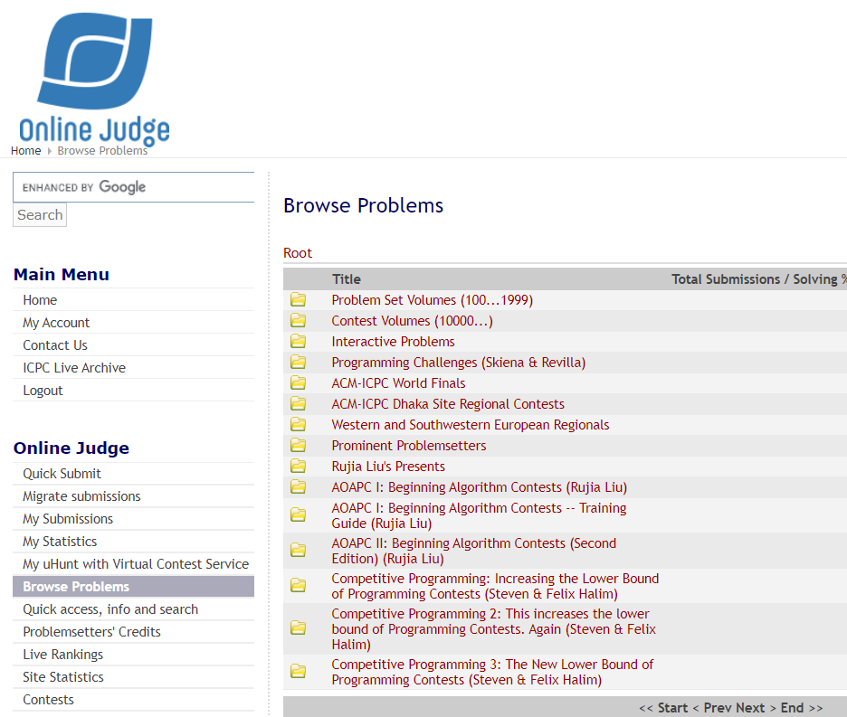
在Online-judge尋找題目1/2

Slide 4
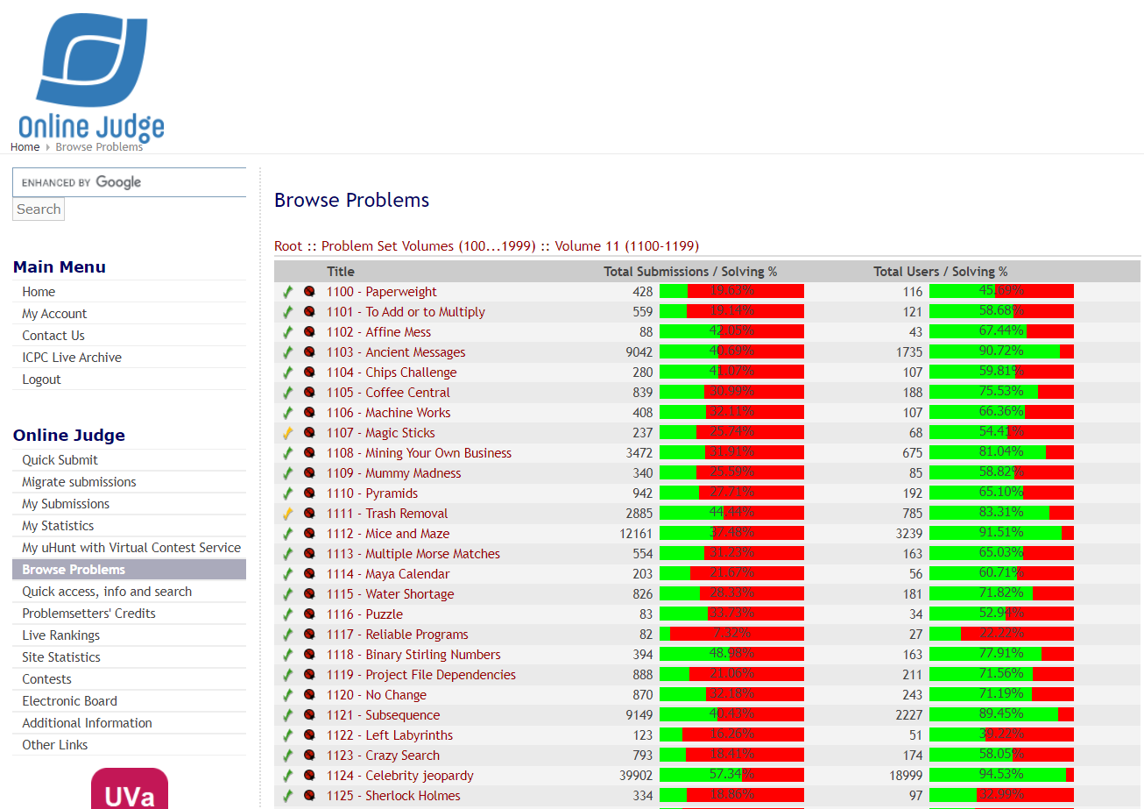
在Online-judge尋找題目2/2

Slide 5
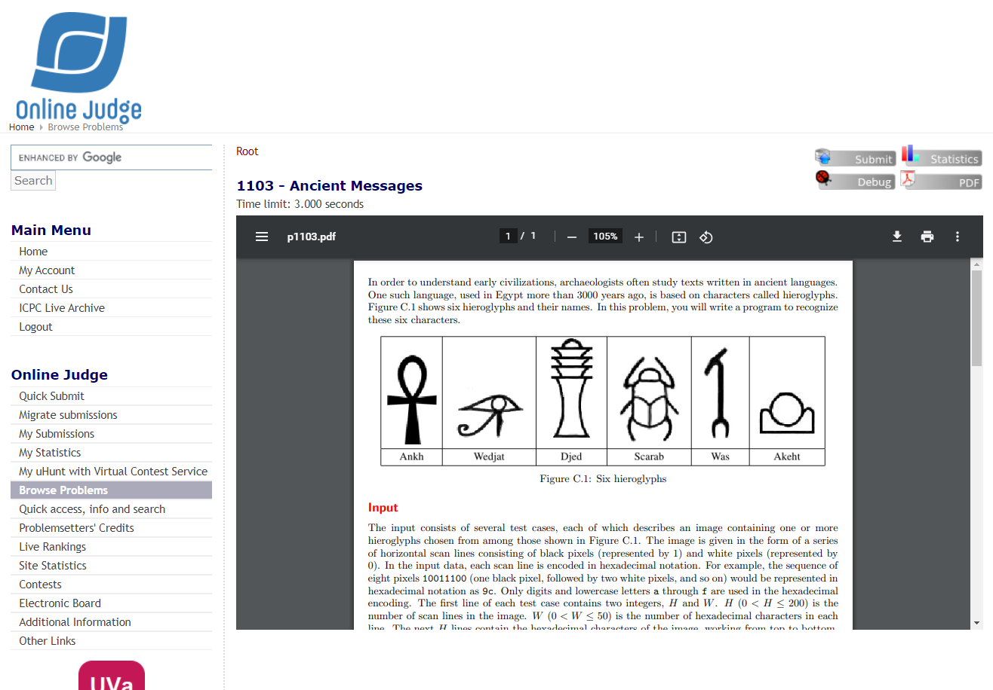
上傳程式與此題相關資訊

Slide 6
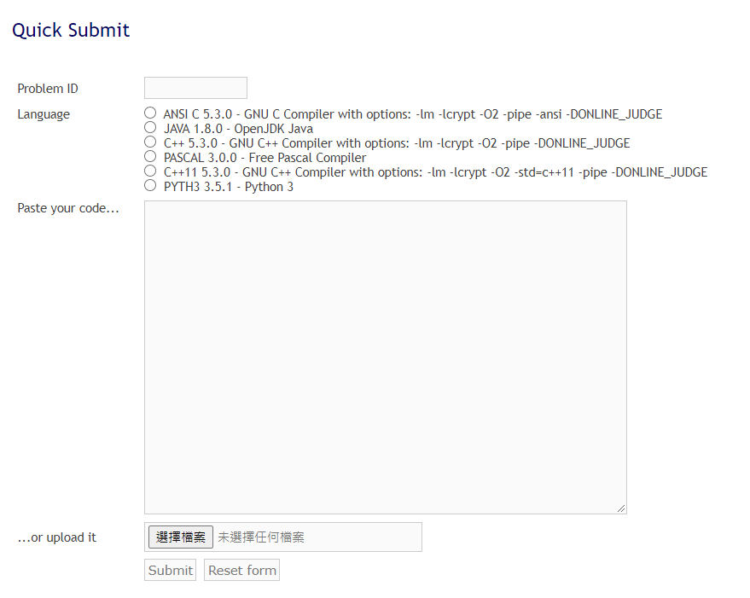
Submit

Slide 7
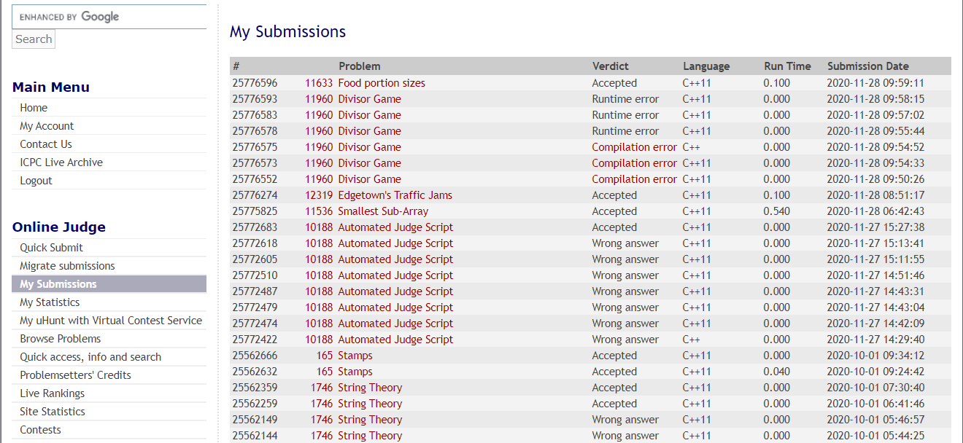
查看繳交結果

Slide 8
繳交程式作業
上傳到網路大學
1. 原始碼
2. 截圖
B08040077-王小明-10123.zip

Slide 9
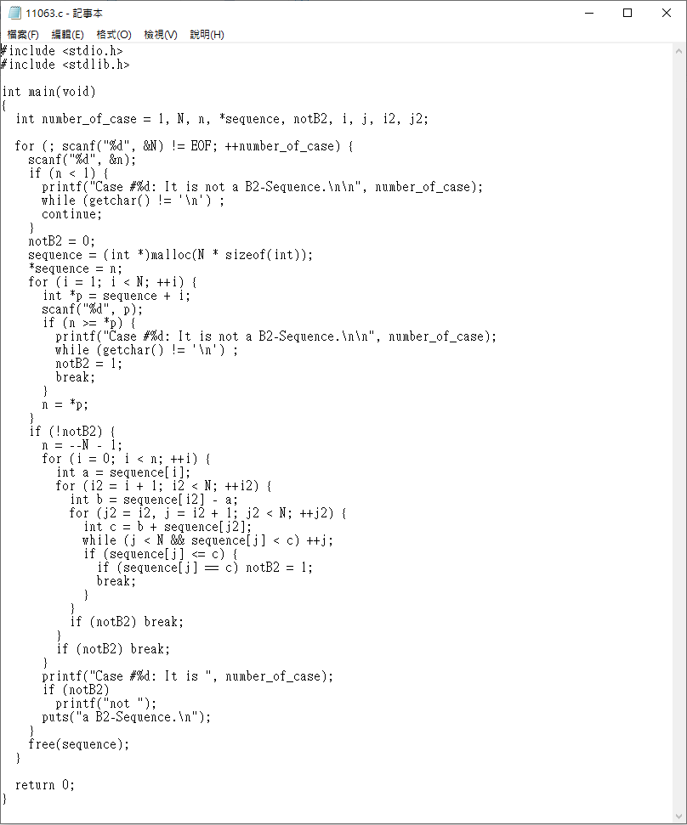
原始碼

Slide 10
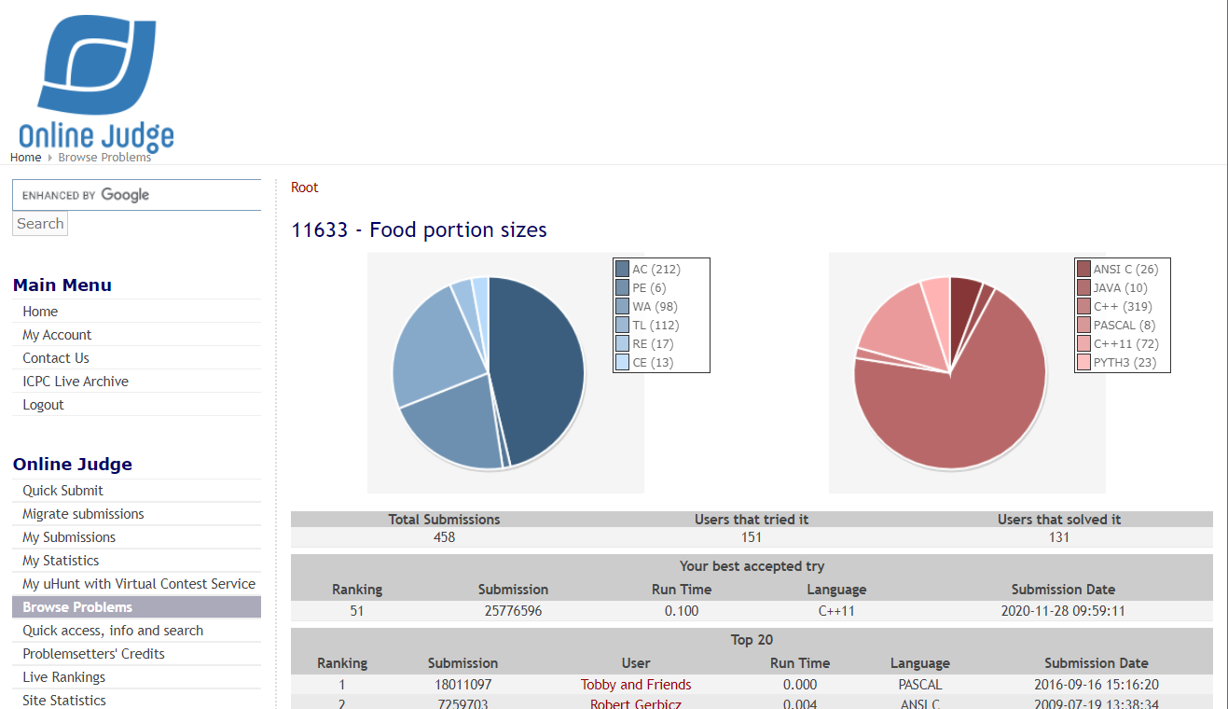
截圖

Slide 11
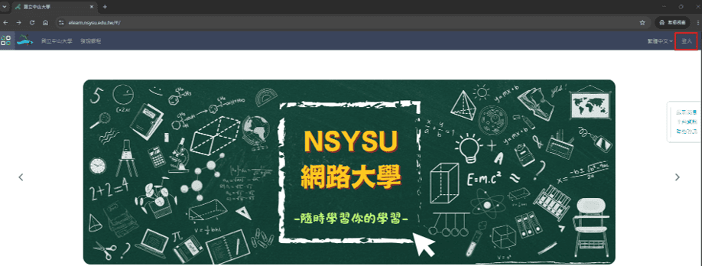
登入「中山網路大學」
https://elearn.nsysu.edu.tw/#/

Slide 12
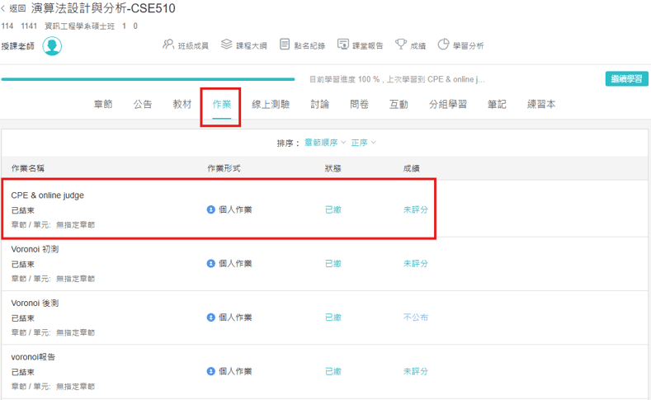
作業 → 點擊作業

Slide 13
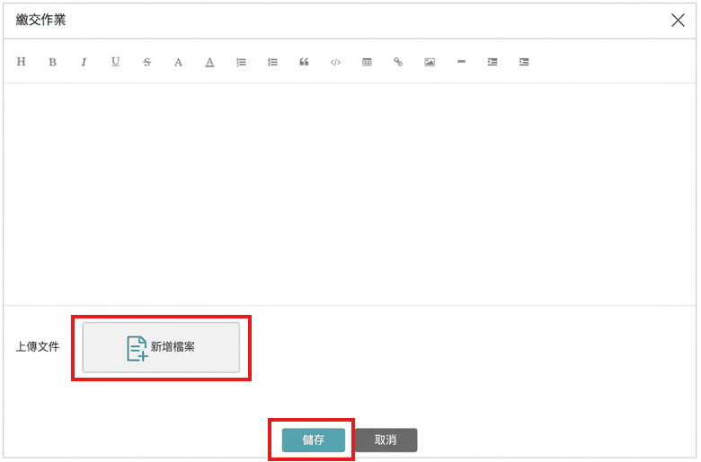
將壓縮檔上傳至「中山網路大學」

